Slide 1
Comment définir la ou les langues officielles d’une commune et quelles en sont les conséquences ?
L’exemple du canton bilingue de Fribourg
Alexandre Papaux
Conférence de l’Association Défense du français
Yverdon-les-Bains, le 14 mars 2026

Slide 2
Plan
De quoi parle-t-on? Politique linguistique et langue officielle
Trois principes de base
La langue officielle des cantons et des communes en Suisse: bref tour d’horizon
Les dispositions constitutionnelles de la Confédération et des cantons romands ainsi que du canton de Berne
La langue française dans le canton de Fribourg
Caractéristiques de la politique linguistique du canton de Fribourg
Les critères de fixation de la ou des langues officielles
En guise de conclusion: brèves remarques sur l’avant-projet de loi sur les langues officielles et la promotion du bilinguisme du 16 juin 2025

Slide 3
I. De quoi parle-t-on ? Politique linguistique et langue officielle
Politique linguistique: intervention de l’État sur le statut d’une langue
Langue officielle : langue juridique reconnue comme langue de communication exclusive des pouvoirs publics, des autorités à différents niveaux = langue de l’État qui donne des droits
Domaines d’application: administration (fonctionnement et communication), gouvernance (organes politiques), organisation scolaire, organisation judiciaire et langue de la procédure, signalisation, identité visuelle.

Slide 4
II. Trois principes de base
Si l’État doit être laïc, il ne peut pas être muet (Astrid von Busekist)
La réflexion du juriste commence là où finit celle de l’historien, du politologue, du sociolinguiste et autres spécialistes.
«Le droit ne décrit pas, ni ne prédit: il prescrit» (Pierre Foucher)

Slide 5
Jurisprudence du Tribunal fédéral (ATF 128 IV 34 consid. 2a)
« Dans les rapports avec les autorités […] il n'existe en principe aucun droit à communiquer […] dans une autre langue que la langue officielle. Celle-ci est elle-même liée au principe de la territorialité, au sens où elle correspond normalement à la langue qui est parlée dans le territoire concerné.»
cf. également ATF 136 I 149 consid. 4.3 et 139 I 229.

Slide 6
III. La langue officielle des cantons et des communes en Suisse: bref tour d’horizon
Sur les 26 cantons que compte la Suisse
- 22 cantons sont officiellement et institutionnellement unilingues.
- 17 ont adopté l’allemand comme langue officielle
- 4 le français (Genève, Jura, Neuchâtel et Vaud)
- 1 l’italien (le Tessin)
- 3 cantons sont officiellement bilingues, français-allemand (Fribourg et Valais) et allemand-français (Berne).
- Enfin, le canton des Grisons est le seul canton suisse à reconnaître trois langues officielles (l’allemand, le romanche et l’italien).

Slide 7
III. La langue officielle des cantons et des communes en Suisse: bref tour d’horizon (suite)
L’unilinguisme officiel est encore plus marqué au niveau des communes puisque sur les 2’121 communes de Suisse, 3 seulement sont bilingues français-allemand soit Bienne/Biel et Evilard /Leutenburg dans le canton de Berne qui compte 334 communes et Courtepin dans le canton de Fribourg qui compte 119 communes.
Principe: une commune une langue; l’exception: le bilinguisme institutionnel

Slide 8
Quelques constatations
Le fait qu’un canton soit officiellement/institutionnellement plurilingue n’implique pas que toutes ses communes soient officiellement plurilingues: application du principe de la territorialité Ex. aucune commune valaisanne n’est bilingue
De même le fait qu’une commune soit également la capitale d’un canton plurilingue n’implique pas que cette commune soit elle-même officiellement plurilingue Ex. Fribourg, Sion et Berne ne sont pas officiellement bilingues (nom des gares OFT = langues officielles locales de la région desservie)
Enfin, une commune officiellement unilingue peut offrir des facilités à une minorité autochtone tout en ne reconnaissant qu’une seule langue officielle, soit celle de la majorité de sa population.

Slide 9
III. Les dispositions constitutionnelles de la Confédération et des cantons romands(sauf Fribourg) ainsi que du canton de Berne
Constitution fédérale du 18 avril 1999
Art. 70 Langues
¹ Les langues officielles de la Confédération sont l’allemand, le français et l’italien. Le romanche est aussi langue officielle pour les rapports que la Confédération entretient avec les personnes de langue romanche.
² Les cantons déterminent leurs langues officielles. Afin de préserver l’harmonie entre les communautés linguistiques, ils veillent à la répartition territoriale traditionnelle des langues et prennent en considération les minorités linguistiques autochtones.(Définition du principe de la territorialité des langues)
³ La Confédération et les cantons encouragent la compréhension et les échanges entre les communautés linguistiques.
⁴ La Confédération soutient les cantons plurilingues dans l’exécution de leurs tâches particulières.
⁵ La Confédération soutient les mesures prises par les cantons des Grisons et du Tessin pour sauvegarder et promouvoir le romanche et l’italien.

Slide 10
Constitutions cantonales romandes avec une seule langue officielle (y.c pour les communes)
Constitution du canton de Vaud du 14 avril 2003
Art. 3 Langue officielle
¹ La langue officielle du canton est le français.
Constitution de la République et canton de Genève du 14 octobre 2012
Art. 5 Langue
¹ La langue officielle est le français.
² L’Etat promeut l’apprentissage et l’usage de la langue française. Il en assure la défense.
Constitution de la République et canton de Neuchâtel du 24 septembre 2000
Art. 4 Langue officielle
La langue officielle du canton est le français.

Slide 11
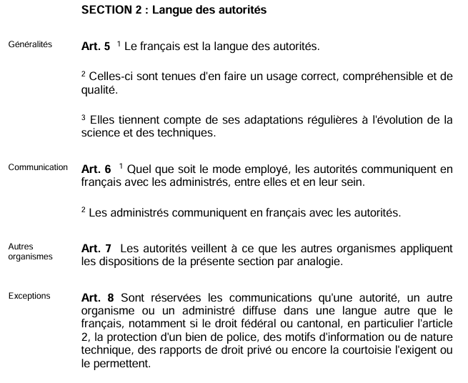
Constitutions cantonales romandes avec une seule langue officielle
Constitution de la République et canton du Jura du 20 mars 1977
Art. 3 Langue
Le français est la langue nationale et officielle de la République et Canton du Jura.
Loi cantonale jurassienne du 17 novembre
2010 concernant l’usage de la langue
Française (extraits)
Art. 9 al. 2 lettre a Loi du 17.11.2010:
[L’État] ….. suscite l’amour de la langue
française.

Slide 12
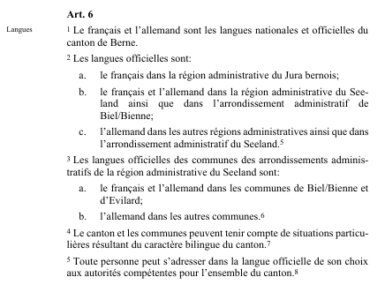
Constitutions cantonales avec deux langues officielles (application du principe de la territorialité des langues)
Constitution du Valais du 8 mars 1907
Art. 12
¹ La langue française et la langue allemande sont déclarées nationales.
² L’Egalité de traitement entre les deux langues doit être observées dans la législation.
Constitution du canton de Berne
du 6 juin 1993

Slide 13
Constitutions cantonales avec deux langues officielles
La langue officielle des communes valaisannes et bernoises
La langue officielle des communes valaisannes: l’usage local tacite en application du principe de la territorialité des langues (122 communes état au 1.1.2026 dont aucune commune bilingue)
La langue officielle des communes bernoises est déterminée par la Constitution (art. 6 al. 3 ). Sur les 334 communes bernoises (état au au 1.1.2026) seules deux communes sont officiellement bilingues: Bienne/Biel et Évilard Macolin/Leubringen Magglingen. Cas particuliers: de Seehof/Élay 67 h. (91% germanophones), Schelten /La Scheulte 30 h. (83%), Mont-Tramelan 100 h. (71%) et Rebévelier 30 h. (67%) dans le Jura bernois.

Slide 14
IV. La langue française dans le canton de Fribourg
Quelques rappels :
La Ville de Fribourg est entrée en 1481 dans la Confédération de VIII cantons germanophones. La reconnaissance du français comme langue officielle est introduite dans la Constitution cantonale de 1831 après l’intégration de districts francophones (ex. Veveyse, Gruyère, Glâne, Broye).
En 2024, le canton de Fribourg comptait 341’537 habitants, dont près de 70% de francophones (68,7% ou 229'845 locuteurs), 25% environ de germanophones (25,2% soit 84'276 locuteurs), autres: 5%. Près de 25% de la population est étrangère (dont environ 8% de locuteurs de langue portugaise (25'960 locuteurs) et 3,4% d’anglophones (11'425 locuteurs).
*Source: Office fédéral de la Statistique

Slide 15
IV. La langue française dans le canton de Fribourg
Quelques rappels :
Alors que le nombre des locuteurs de langue française est en constante hausse (1970 : 65% ; 2000 : 68,4% selon les données reproduites dans le Rapport explicatif 2017-DIAF-29, p. 12, concernant l’avant-projet) celui de langue allemande (ou d’un dialecte alémanique) est en constante baisse (1970 : 35%, 2000 : 31,6% avec une chute importante entre 2000 et 2023 selon les mêmes sources). Ce phénomène est particulièrement marqué en ville de Fribourg.
Selon le Service cantonal de la statistique du canton de Fribourg, seuls 5,1% des Fribourgeois sont bilingues français-allemand/suisse-allemand (relevé structurel 2016-2020)
*Source: Office fédéral de la Statistique

Slide 16
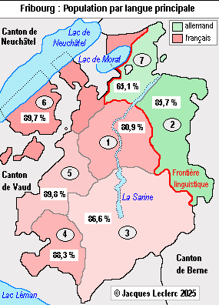
Carte linguistique du canton de Fribourg et découpage administratif

Slide 17
Quelques chiffres
Au niveau des structures territoriales, 5 districts sur 7 sont francophones :
le district de la Sarine est le plus peuplé : 106'797 habitants dont 80,7% de francophones et 11,4% de germanophones (la communauté portugaise y représente 8,3% de la population) ;
Un district est germanophone : le district de la Singine/Sense : 45'000 habitants dont 87,6% de germanophones et 11,7% de francophones.
Un district est bilingue : le district du Lac/See : 37'743 habitants dont 60.1% de germanophones et 35,5% de francophones.

Slide 18
Quelques chiffres
Sur les 119 communes fribourgeoises (état : 2025), dont les tailles varient fortement, 118 reconnaissent une seule langue officielle soit le français pour 93 communes et l’allemand pour 25 communes, la commune de Courtepin dans le district du Lac est la seule commune fribourgeoise officiellement bilingue depuis sa fusion avec Courtaman en 2003, puis Barberêche, Villarepos et Wallenried en 2017.
Constat : l’unilinguisme officiel des communes est la règle dans le canton de Fribourg (usage et application du principe territorial), les Fribourgeois ne sont pas individuellement bilingues dans leur grande majorité, la croissance démographique du canton est due essentiellement à l’immigration étrangère dont la principale communauté est d’origine portugaise et la communauté germanophone est en baisse constante ces 50 dernières années.

Slide 19
Site intéressant
Pour une présentation récente et approfondie de la situation linguistique du canton de Fribourg et de sa politique : Jacques LECLERC, « Fribourg » in : L’aménagement linguistique dans le monde, Québec, CEFAN, Université Laval, 16 août 2025, disponible en ligne sous : https://www.axl.cefan.ulaval.ca/EtatsNsouverains/fribourg.htm.

Slide 20
Constitution du canton de Fribourg du 16 mai 2004 (extraits)
Art. 6 Langues
¹ Le français et l'allemand sont les langues officielles du canton.
² Leur utilisation est réglée dans le respect du principe de la territorialité : l'Etat et les communes veillent à la répartition territoriale traditionnelle des langues et prennent en considération les minorités linguistiques autochtones.
³ La langue officielle des communes est le français ou l'allemand. Dans les communes comprenant une minorité linguistique autochtone importante, le français et l'allemand peuvent être les langues officielles.
⁴ L'Etat favorise la compréhension, la bonne entente et les échanges entre les communautés linguistiques cantonales. Il encourage le bilinguisme.
⁵ Le canton favorise les relations entre les communautés linguistiques nationales

Slide 21
Constitution du canton de Fribourg du 16 mai 2004 (extraits)
Art. 17 Langue
¹ La liberté de la langue est garantie.
² Celui qui s’adresse à une autorité dont la compétence s’étend à l’ensemble du canton peut le faire dans la langue officielle de son choix.

Slide 22
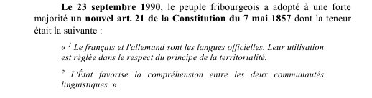
Rappel

Slide 23
Constitution du canton de Fribourg du 16 mai 2004 (extraits)
Art. 64 Formation – Enseignement de base
[…]
³ La première langue étrangère enseignée est l’autre langue officielle.

Slide 24
Caractéristiques de la Constitution du canton de Fribourg du 16 mai 2004
La Constitution cantonale du 16 mai 2004 est la seule Constitution cantonale en Suisse mentionnant expressément le principe de la territorialité des langues (la révision partielle de 1990 concernant l’ancien art. 21 le mentionnait également), ce qui permet d’affirmer que le droit constitutionnel fribourgeois donne à ce principe un poids particulier.
Naturellement, cette politique ne peut se faire au détriment des majorités autochtones et des minorités linguistiques autochtones importantes. Elle doit en outre prendre en considération les minorités autochtones qui ne peuvent pas être considérées comme importantes (ex. Ville de Fribourg actuellement officiellement francophone).

Slide 25
Critères pour la reconnaissance d’une deuxième langue officielle communale
Expertises sur l’application du principe de la territorialité des langues inscrit dès 1990 dans la Constitution fribourgeoise (art. 21)
Rapport Guggenheim
Importance de la minorité linguistique compte tenu de :
  image linguistique voulu par les habitants
  contiguïté avec d’autres communes
  langue parlée autrefois
Minimum :
  25% dans les communes de plus de 5000 habitants
  30% dans les communes de 1000 à 5000 habitants
  35% dans les communes de moins de 1000 habitants
Charles Guggenheim, Rapport relatif aux langues officielles (projet de loi sur les langues), 1988

Slide 26
Critères pour la reconnaissance d’une deuxième langue officielle communale
Avis de droit Voyame
Premier critère : Composition de la population (poids de la minorité)
un tiers, ou au moins 30%
dans les grandes communes, chiffre absolu, p. ex. 5000 habitants
Autres critères :
Histoire, stabilité, contiguïté, volonté des habitants, qualité de chef-lieu d’un district bilingue
Joseph Voyame, Avis de droit au sujet du nouvel article constitutionnel sur les langues officielles inséré dans la Constitution du canton de Fribourg, 1991

Slide 27
Critères pour la reconnaissance d’une deuxième langue officielle communale
Rapport Schwaller
Critères principaux :
Importance de la minorité (30% de la population des deux langues officielles)
Stabilité (dernier recensement confirmé par les deux recensements précédents)
Contiguïté
Critères correctifs :
Historicité, volonté des citoyens, pratique communale, qualité de chef-lieu d’une circonscription comprenant des communes de langues française et des communes de langue allemande
Rapport de la Commission d’étude pour l’application de l’article 21 de la Constitution fribourgeoise sur les langues officielles, dit Rapport Schwaller, octobre 1993

Slide 28
Conséquences d’un bilinguisme institutionnel communal
Administration communale bilingue dans tous les secteurs (fonctionnement et communication, signalisation et identité visuelle): coût et complexité,
Gouvernance communale bilingue avec système de traduction (organes politiques),
Organisation scolaire bilingue (deux filières et éventuellement une filière bilingue),
Organisation judiciaire bilingue et fixation de la langue de la procédure.

Slide 29
V. Brèves remarques sur l’avant-projet de loi cantonale sur les langues officielles et la promotion du bilinguisme
Une très longue gestation et une confusion savamment entretenue (de quel bilinguisme parle-t-on?) Lex ville de Fribourg capitale du canton et chef-lieu de district
Le taux de 10%: 12 communes concernées dans un premier temps:
  district de la Sarine: Fribourg, Granges-Paccot, Marly (?), Pierrafortscha, Villars-sur-Glâne (?) ;
  district du Lac: Courtepin [déjà bilingue], Cressier, Mont-Vully, Courgevaux, Meyriez, Morat ;
  district de la Singine: Tinterrin.
8 communes francophones touchées [+3 alémaniques + 1 déjà bilingue].
La règle de la majorité simple
La non prise en considération de la réalité linguistiques des communes et de leurs pratiques ainsi que des conséquences financières et politiques qui dépassent la commune: mauvais accueil de l’avant-projet.

Slide 30
Avant-projet de loi sur les langues officielles et la promotion du bilinguisme (extrait)
Art. 8 Communes - Droit de se doter de deux langues officielles
¹ Une commune peut se doter de deux langues officielles si:
a) en application de l'art. 6 al. 3 Cst, elle comprend une minorité linguistique autochtone importante et si
b) en application de l'art. 6 al. 2 Cst, elle est contiguë-e à une commune qui compte deux langues officielles ou dont la langue officielle correspond à sa propre minorité linguistique.
² Une commune est réputée comprendre une minorité linguistique autochtone importante lorsque:
a. la proportion de sa population s'exprimant dans l'autre langue officielle dépasse 10% dans chacune des statistiques disponibles depuis les vingt-cinq dernières années, ou
b. l'utilisation sur le territoire concerné de cette langue officielle est le reflet d'une pratique historique, stable depuis les cinquante dernières années.

Slide 31
POUR OUVRIR LE DEBAT
Que devrait être une langue officielle communale au XXIème siècle?
Identité ou intégration?
Paix des langues par une langue officielle commune ou par la reconnaissance de plusieurs langues officielles juxtaposées (bilinguisme institutionnel avec ses coûts et sa complexité d’application) ?
Incidences sur le quadrilinguisme suisse et la cohésion nationale?

Slide 32
Merci pour votre attention
Alexandre Papaux
Conférence de l’Association Défense du français
Yverdon-les-Bains, le 14 mars 2026

Slide 33
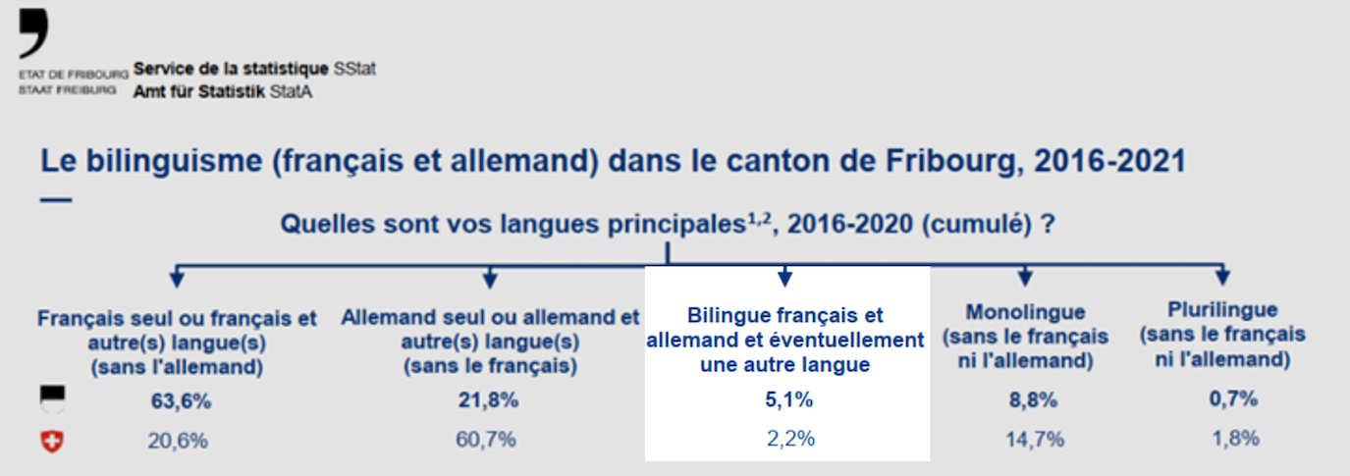

Slide 34


Slide 35
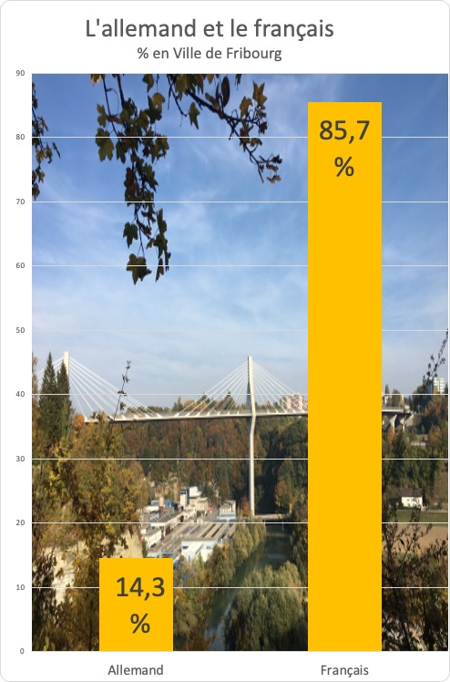
Ville de Fribourg
2024
Langue de diffusion choisie par les habitants
(établissement + séjour)
Français : 85.74 % - Allemand : 14.26 %
6 citoyens sur 7 optent pour le français,
1 sur 7 pour l’allemand
Graphique CRPF

